Slide 2
大綱
作業平台的選擇 :
Linux Station 讓 NAS 變身為 Ubuntu 個人電腦
Linux Station 帶給您的好處
應用分享 & Demo

Slide 3
這麼豐盛的作業平台應該用哪一個呢？
Container Station
它們有什麼差別呢？ 應該用哪一個呢？
HD Station
Virtualization Station
Linux Station

Slide 4
首先，您需要什麼樣的應用？
根據需求選擇平台
僅簡單管理 QTS 和一些應用程式？
開發作業與 Kernal 版本關聯性高？
要同時管理 Ubuntu 和 QTS？
要快速佈署多種應用程式？

Slide 5
各平台的特色
LXC 軟體容器架構一鍵安裝完整 Ubuntu 作業系統。無須設定參數就可快速安裝不同 Ubuntu 版本於同一平台。一次啟用一個版本迅速佈署多元開發環境。安裝完成即可使用遠端桌面及遠端聲音輸出模式同時管理 Ubuntu 和 QTS 雙系統。
簡易桌面操作，一鍵安裝
多種應用層級套件管理 QTS (File Station HD, Photo Station HD 等)
提供瀏覽器 (例: Chrome)、通訊套件 (例: Skype)、
文件工具 (例: LibreOffice)
以及快速安裝多媒體套件
(例: HD Player, Ocean KTV, Spotify 等)
支援於中高階 NAS。如您的開發需要特定 Kernel 版本的 Ubuntu 或其他作業系統
，需求快照功能還原系統狀態，或者使用者權限管理以及 Ubuntu 版本硬體資源獨立，您可選擇此應用程式。
廣泛支援於 NAS 機種
(x86, ARMHF, ARM64 架構)
。秒級佈署多種應用程式。利用 NAS 的大量資料儲存管理功能搭配多顯示卡支援於單一軟體容器的方案，可為 AI 相關訓練的最適方案。
Linux Station
HD Station
Virtualization Station
Container Station

Slide 6
難易度及彈性比較
Container Station
具備專業
技術知識
Virtualization Station
Linux Station
彈性化
HD Station

Slide 7
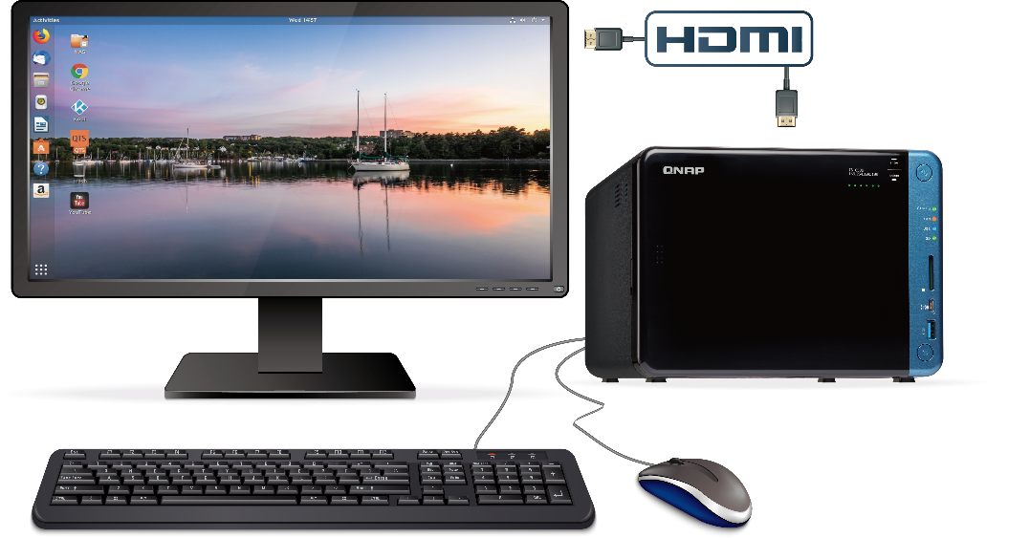
Linux Station 讓 NAS 變身成為 Ubuntu 個人電腦
把 NAS 當作個人電腦主機
在 NAS 上使用 Ubuntu 作業系統

Slide 8
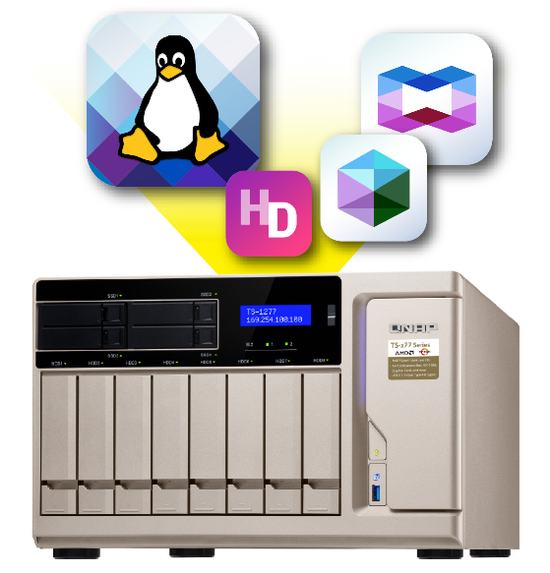
QNAP 獨家支援
業界唯一獨家 Ubuntu 整合 NAS：
一鍵安裝 Ubuntu 讓您自由使用、盡情發揮！
只要一台 NAS 即可享有
HD Station, Linux Station, Container Station 和 Virtualization Station
四種作業平台的選擇。

Slide 9
Linux Station 帶給您的好處
QTS & Ubuntu 系統應用資源雙享受
一鍵安裝多版本 Ubuntu
QTS App Center 搭配 Ubuntu Software Center
透過 Linux Station 設定 Ubuntu
遠端桌面作業及聲音串流模式
支援讀寫光碟機
擴充顯示卡支援

Slide 10
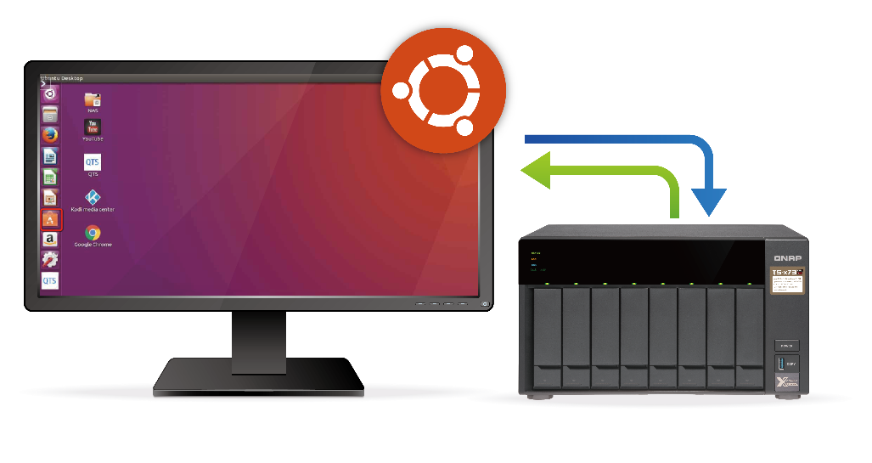
QTS & Ubuntu 系統應用資源雙享受
Ubuntu 平台做程式編寫，資料存於 NAS
傳輸資料大小不是問題
儲存和開發的最佳環境
資料安全

Slide 11
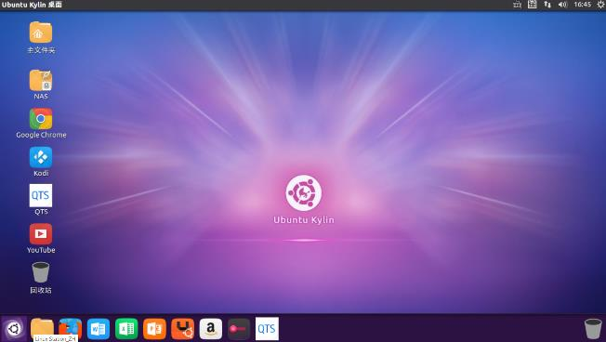
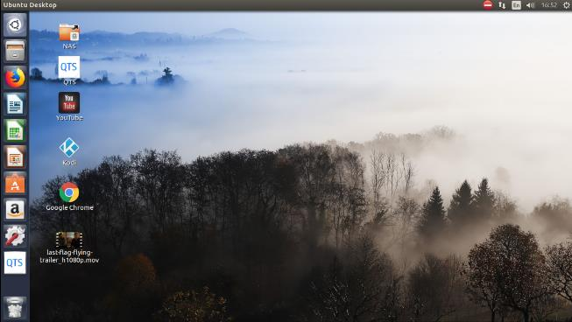
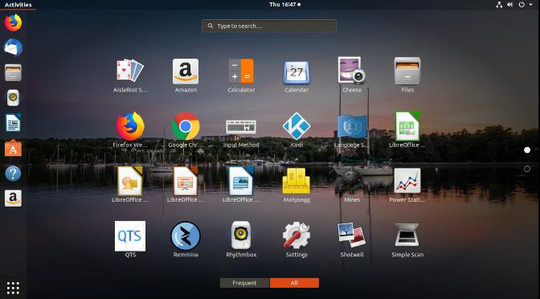
一鍵安裝多版本 Ubuntu
Ubuntu 16.04 LTS
Ubuntu 18.04 LTS
特別支援中文版 Ubuntu Kylin 優麒麟
* 一次僅可開啟其中一個版本的 Ubuntu

Slide 12
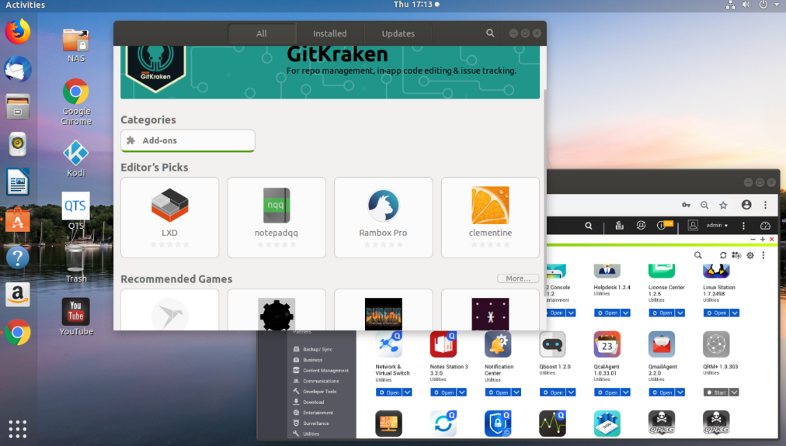
QTS App Center 搭配 Ubuntu Software Center
玲瑯滿目的
應用程式雙享受
讓您創意開發和
應用無極限

Slide 13
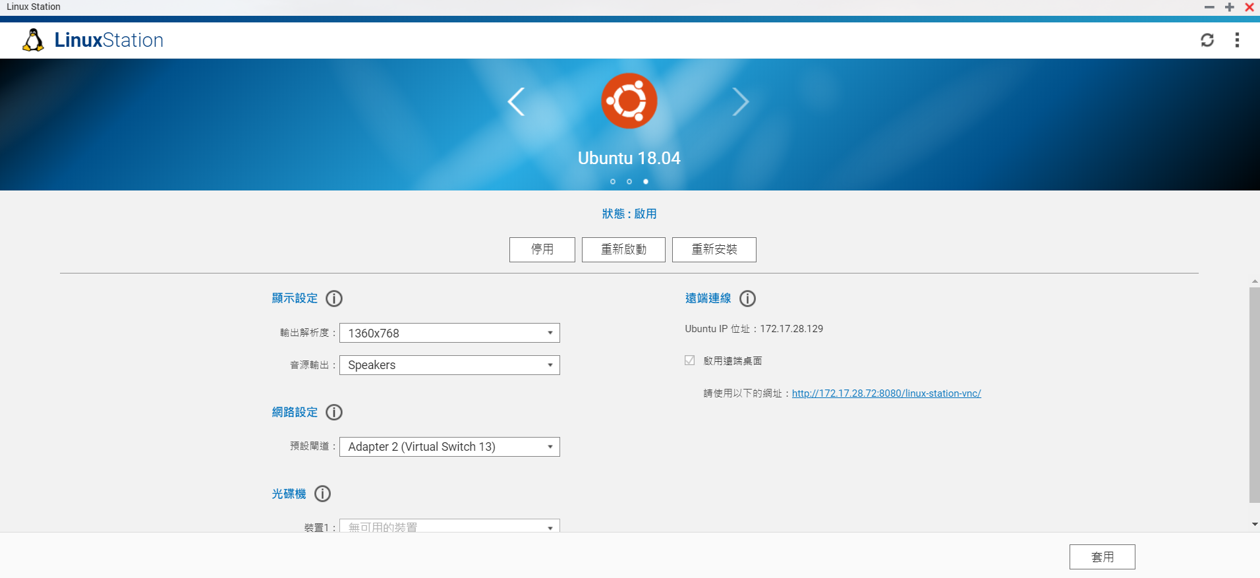
透過 Linux Station 設定 Ubuntu
開關機
如同使用電腦般調整螢幕輸出解析度
自行切換網路預設閘道

Slide 14
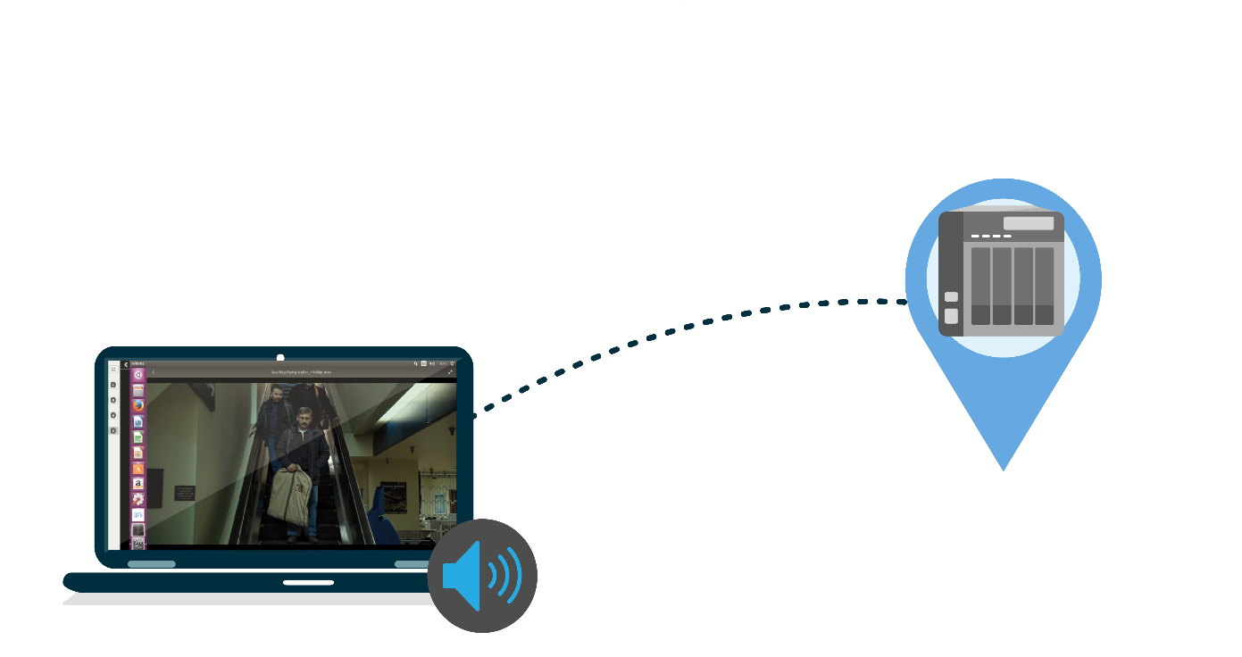
遠端桌面及聲音串流模式
在世界各地皆可享有雙系統資源
如同攜帶 Linux Laptop
遠端桌面聲音輸出

Slide 15
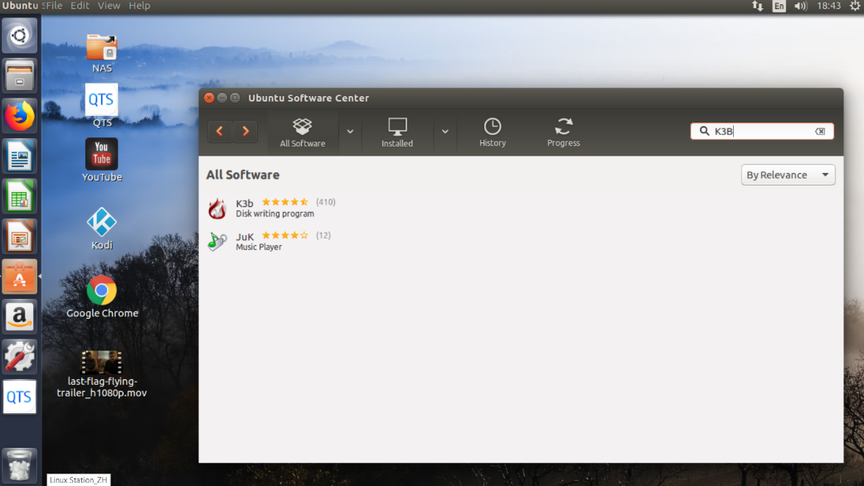
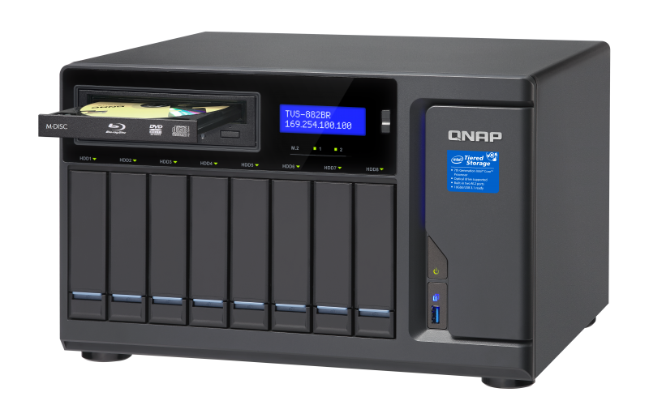
支援讀寫光碟機
透過 Ubuntu 播放光碟機資料或將 NAS 資料燒錄至光碟
多媒體播放軟體和燒錄軟體 (例如：Brasero, k3b) 都可快速於 Ubuntu Software Center 取得

Slide 16
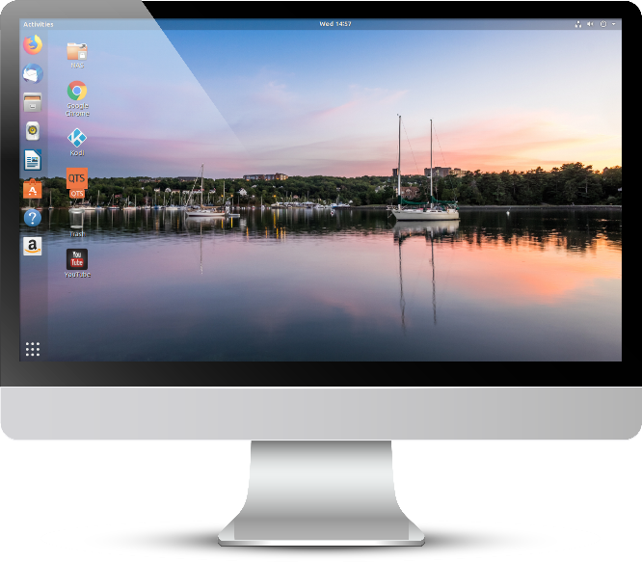
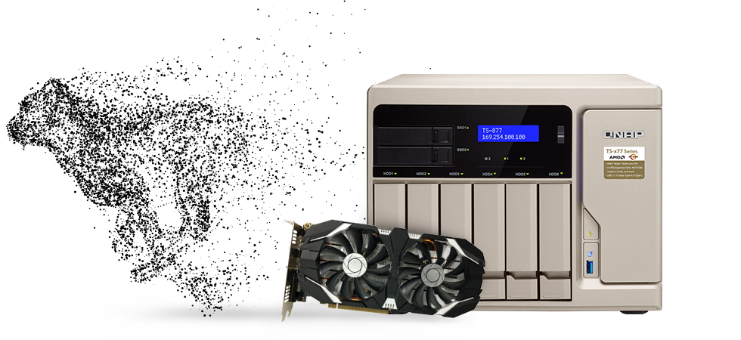
擴充顯示卡支援
Linux Station 可利用擴充顯示卡
輸出影像與進行運算
* 無顯示卡時僅能使用遠端桌面

Slide 17
應用分享 ＆ Demo

Slide 18
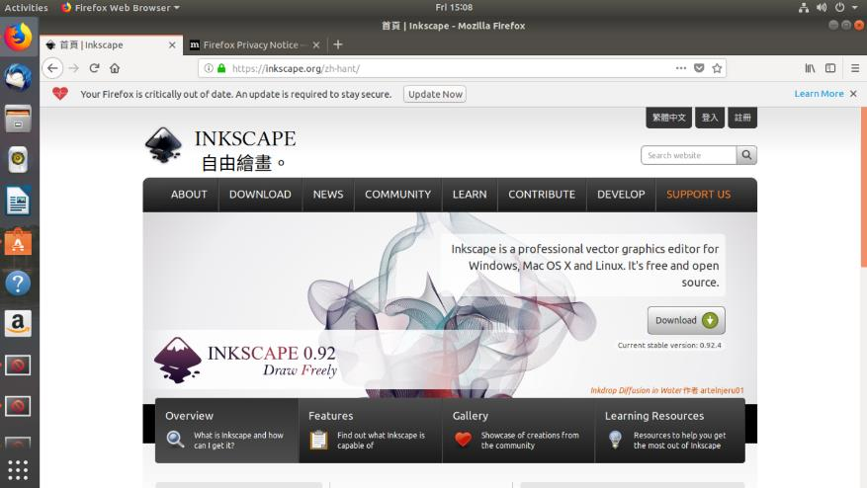
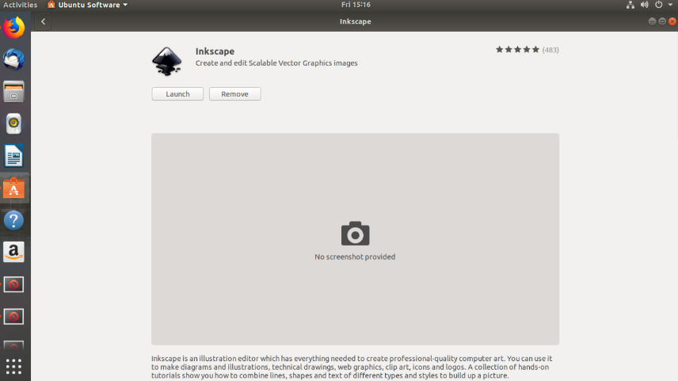
設計師的好夥伴: 在 Linux Station 使用 Inkscape
應用分享
在Linux Station 即可快速安裝向量繪圖軟體 Inkscape。
Inkscape 是一個用於 Linux 的向量繪圖設計軟體。它是習慣用 Linux 作業的專業設計師必備軟體，不只功能強大，且具有許多用於向量繪圖和海報創作的工具和功能。可做為 Adobe Illustrator/Photoshop 的替代品。

Slide 19
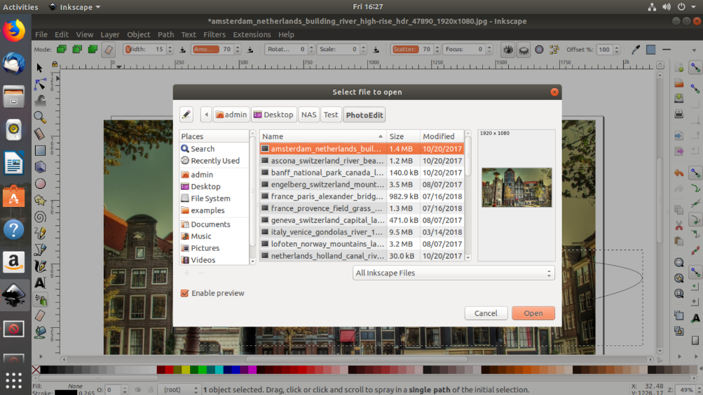
應用分享
設計師的好夥伴: 在 Linux Station 使用 Inkscape
只要在 Ubuntu Software Center 一鍵安裝 Inkscape 即可編輯 NAS 中儲存的千萬張圖檔以及將新創作的向量繪圖儲存於 NAS！方便又安全！

Slide 20
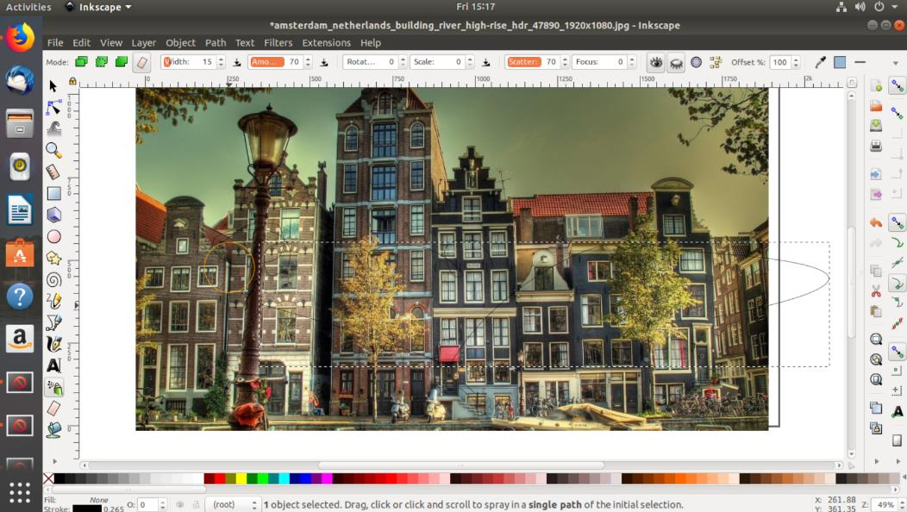
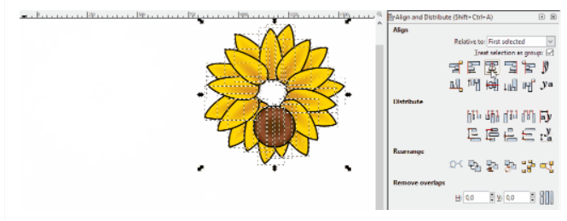
應用分享
設計師的好夥伴: 在 Linux Station 使用 Inkscape
Linux Station 讓您輕鬆在世界各地持續發揮創意，讓您靈感不漏接!

Slide 21
如何使用 Linux Station
Demo
在 App Center 中安裝 Container Station 和 Linux Station
開啟 Linux Station 並選擇一個 Ubuntu 版本安裝
透過 HDMI 連接 NAS 與螢幕
將滑鼠和鍵盤接到 NAS，NAS 即成為 Ubuntu 個人電腦！
* HD Station 和 Linux Station 不可同時啟用

Slide 22
問題回饋
01
Ubuntu 18.04 LTS 的支援？
Linux Station 1.7 版已支援 Ubuntu 18.04
02
未來版本的功能規劃？
將提供全新 Linux Station 使用者介面
將於 Linux Station 中支援 Notification Center 設定捷徑
03
是否會放入其他的 Linux 版本？
目前已在評估 Debian 以及 CentOS

Slide 23
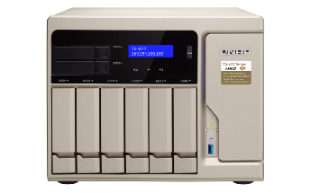
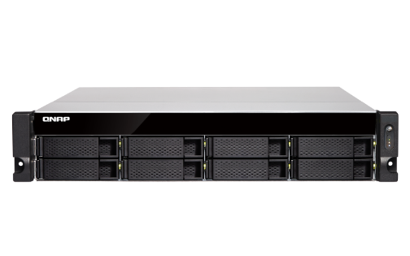
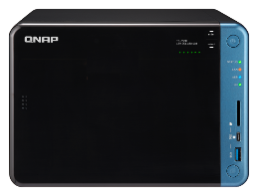
支援機種 Model Name
TS-1279U, SS-1879U, SS-2479U, TS-870U, TS-470U, TS-470, TS-670, TS-870, TS-879,
TS-879U, TS-1079, TS-1679U, TS-x51, TS-x51A, TS-x51B, TS-x51U, TS-xA51, TS-x53, ss-x53, TS-x53II, TS-x53B, TS-x53BU, TS-x53D, TS-x53U, TS-x63U, TS-x73, TS-x73U, TS-x77U,
TS-x77, TS-x80U, TS-x82, TS-x82s, TS-x82U, TS-xA82, TS-x85, TS-x85U, TS-x89U, TS-x63, TS-x71, TS-x71U, TS-xA73, TS-x72, TS-x72U, TS-x83U, TS-x88, VIRTUAL QTS

Slide 24
©2019 著作權為威聯通科技股份有限公司所有。威聯通科技並保留所有權利。QNAP 是威聯通科技股份有限公司所使用或註冊之商標或標章。檔案中所提及之產品及公司名稱可能為其他公司所有之商標。

